Slide 1


Сабақтың тақырыбы: Теледидар. Байланыс құралдарының дамуы.Сандық технология.Оптикалық-талшықтық коммуникациялық тораптар.Ұялы технологиялар және интернет.

Slide 2

Сабақтың мақсаты: Оқушы білімін, іскерлігін, дағды деңгейін бақылау, бағалау. Теледидармен байланыс құралдарының дамуымен таныстырып солар жайлы түсінік қалыптастыру.

Slide 3
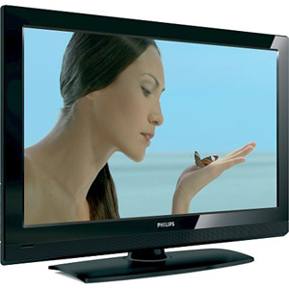

Теледидар

Slide 4
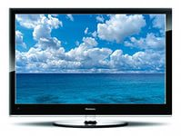

Теледидар- дыбыс сигналымен бір мезгілде бейнесигналды қабылдайтын құрал.

Slide 5

Электронды-сәулелі түтікше
Иконоскоп
видикон
суперотикон

Slide 6
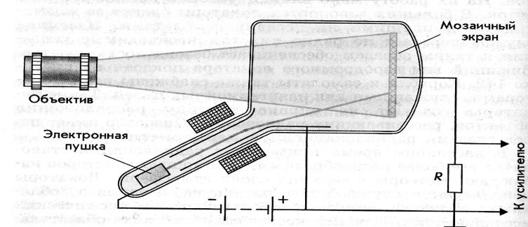
Иконоскоп
-электр сигналдарын бейне кадрларына беретін,электронды-вакуумді түтікше..

Slide 7
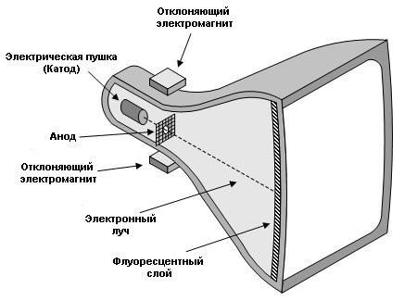
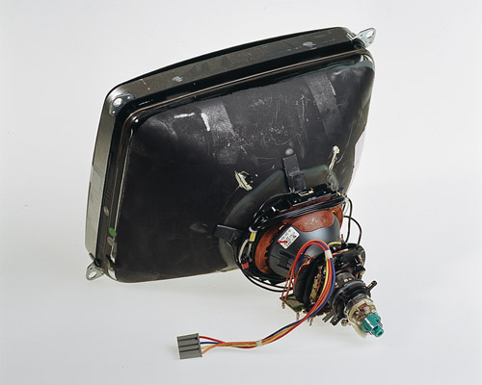

Кинескоп
-электр сигналдарын бейне кадрларына беретін,электронды-вакуумді түтікше.

Slide 8

Теледидарда кадр секундына 25 рет ауысып отырады.Телехабар 50 МГц-230 МГц жиіліктер аралығындағы диапазонды таратады.

Slide 9
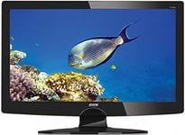
Теледидар арқылы...

Slide 10
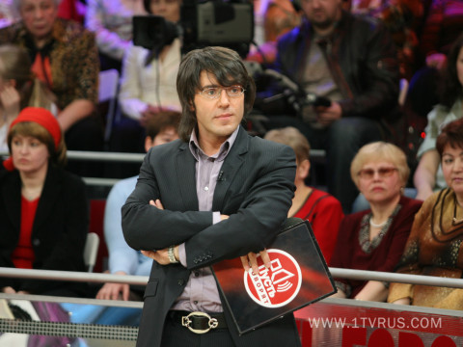
Andrey Malakhov

Slide 11
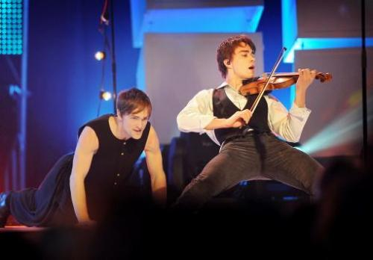
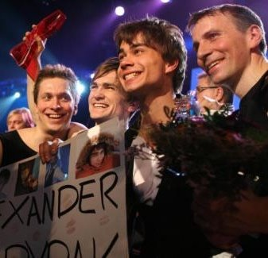

Slide 12
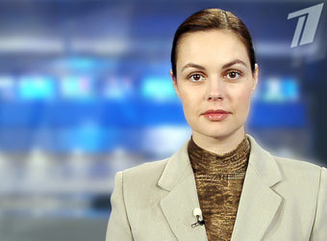

Slide 13

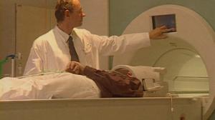

Slide 14

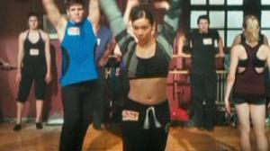

Slide 15


Slide 16
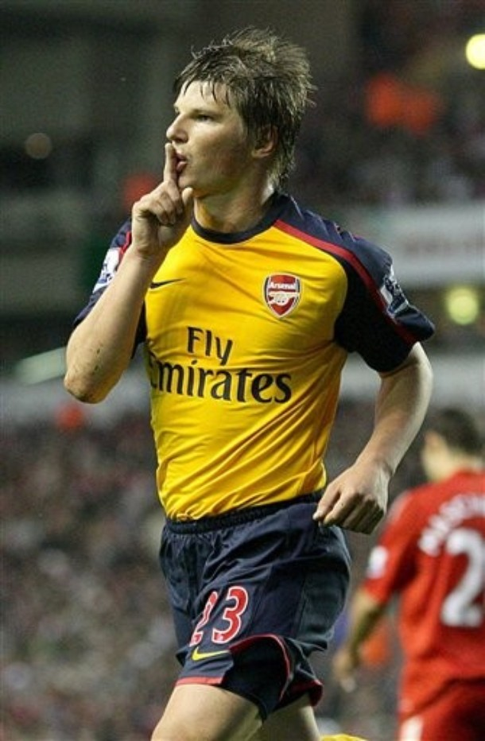
АНДРЕЙ АРШАВИН

Slide 17

жарнама

Slide 18

КОСМЕТИКА

Slide 19


Slide 20
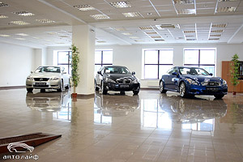

Slide 21

COMEDY
CLUB

Slide 22


Slide 23



Slide 24


Slide 25
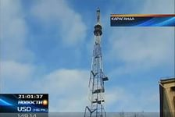

Байланыс құралдарының дамуы.
Қазақстан Республикасында тұңғыш радиостанциясы 1913 жылы Форт-Шевченко қаласында салынған.

Slide 26
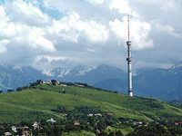

Телемұнара
1984 жылы Алматыдағы Көктөбеде 372 м болатын телемұнара орнатылды.

Slide 27
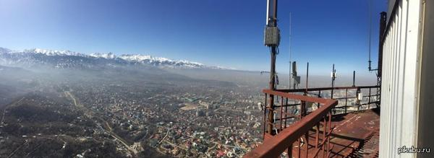
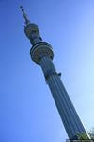


Slide 28

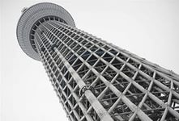
Берлинде 1926 жылы ең алғашқы телемұнара салынған боатын.Биіктігі-150 м,массасы-600 тонна.

Slide 29
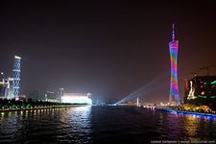
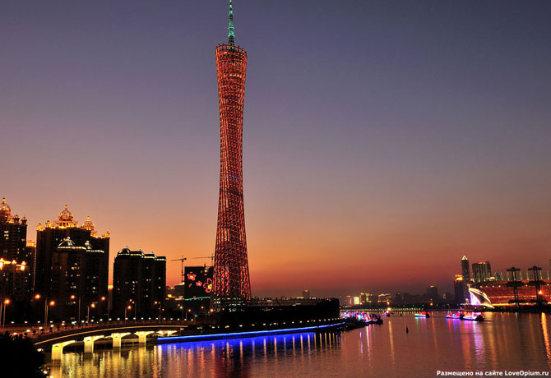
Әлемдегі ең биік телемұнара Токио қаласында салынған болатын.Биіктігі-634 м.

Slide 30
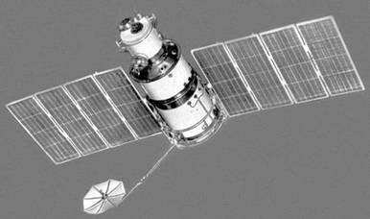

Ғарыштық байланыс станциясы
2006 жылы 18 маусымда Байқоңыр ғарыш айлағынан “Kazsat” бірінші Қазақстан байланыс серігі ұшырылды.

Slide 31

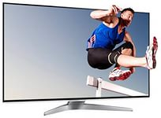

Сандық технология.

Slide 32
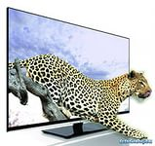

Интерактивті IP TV телевидениясы.
Қасиеті:кинозал,картотека,ДВД диск,компьютер.
Қызметі:ауа-райын білу,жұмыс іздеу,хабарламалар оқу және т.б.

Slide 33





Slide 34
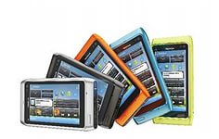

Ұялы телефон-байланыс құралы.

Slide 35
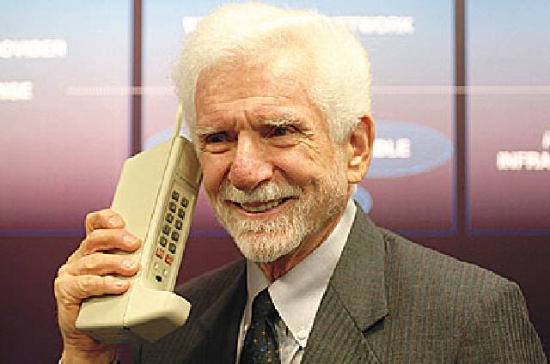
Мартин Купер
Motorola Dina-TAC ұялы телефонның қолына алып,Мартин Купер көшеге шығып алғашқы қоңырау шалған.

Slide 36
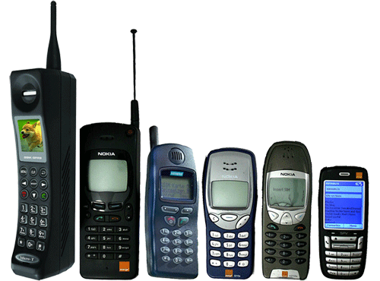
1G
CDMA, TDMA, iDEN, PDS, PHS
Бұлардың жылдамдықтары өте төмен болды- 2,4 кбит/сек.

Slide 37
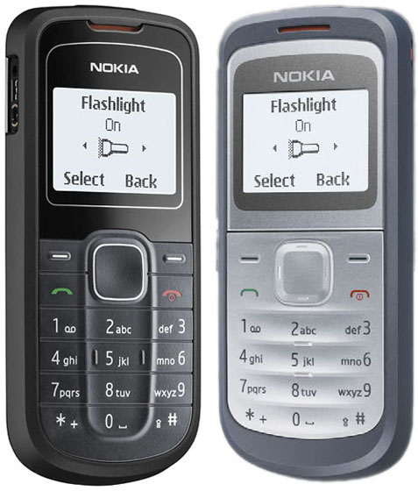
2G
GSM
Түсті экран.

Slide 38
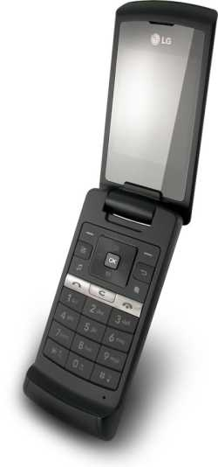
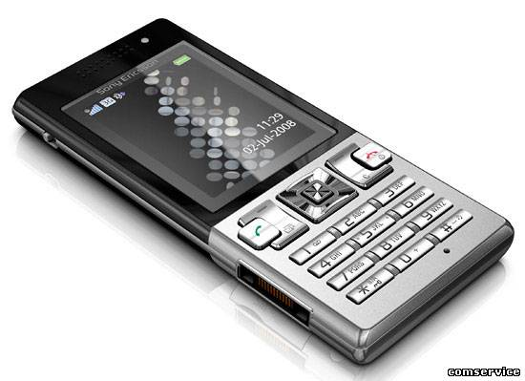
Сотовая связь т 3G
Жылдамдығы өте жақсы- 384 кбит/с.

Slide 39

Интернет –бұл көлемі жағынан шағын,бір-бірімен жалғасып жатқан көптеген желіден тұратын және жер шарын қамтып отырған алып компьютерлік желі.

Slide 40
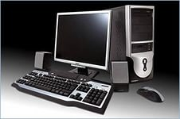




Slide 41

Құралдардың пайдасы мен зияны

Slide 42
Сәйкестік тест.
Ұялы телефон | Дауыс пен бейнесигнал
интернет | Попов
теледидар | Морзе әліппесі
Антенна | Нокиа,Самсунг
радиотелеграф | Ауа райын білу,жұмыс іздеу.
радио | Электромагнитті толқынды қабылдағыш

Slide 43

Есеп шығару

Slide 44

Сауалнама

Slide 45
Бағалау.
Үй тапсырмасын беру.3.9 мазмұндау.

